Slide 1


Slide 2

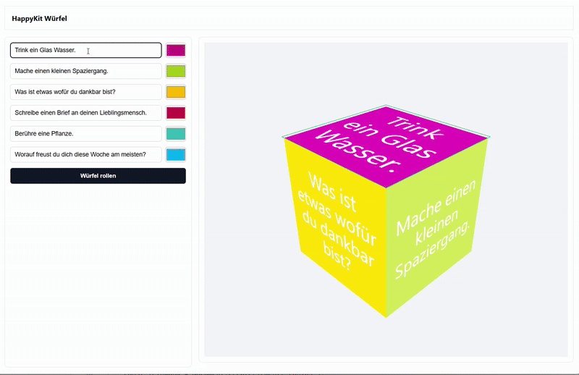
Was wir heute bauen werden
Notes:
ALS PAUSE EINBAUEN

Slide 3


Website (-App)
HTML
CSS
JavaScript
ThreeJS*
*JS steht für JavaScript
Notes:
ALS PAUSE EINBAUEN

Slide 4



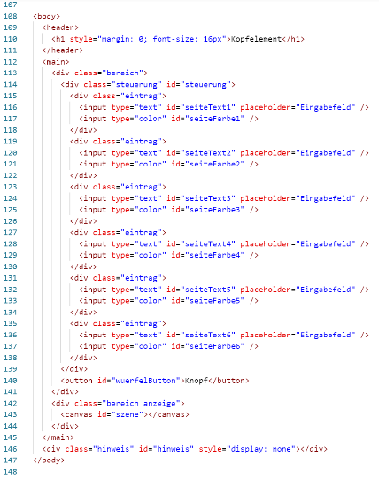
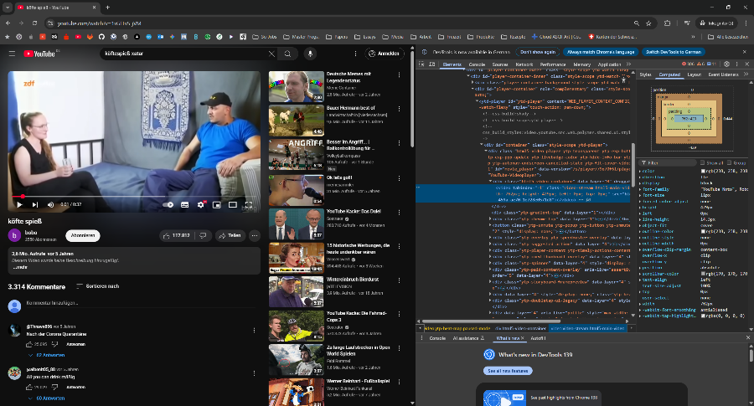

Was ist HTML und wie funktioniert eine Website?
Notes:
ALS PAUSE EINBAUEN

Slide 5
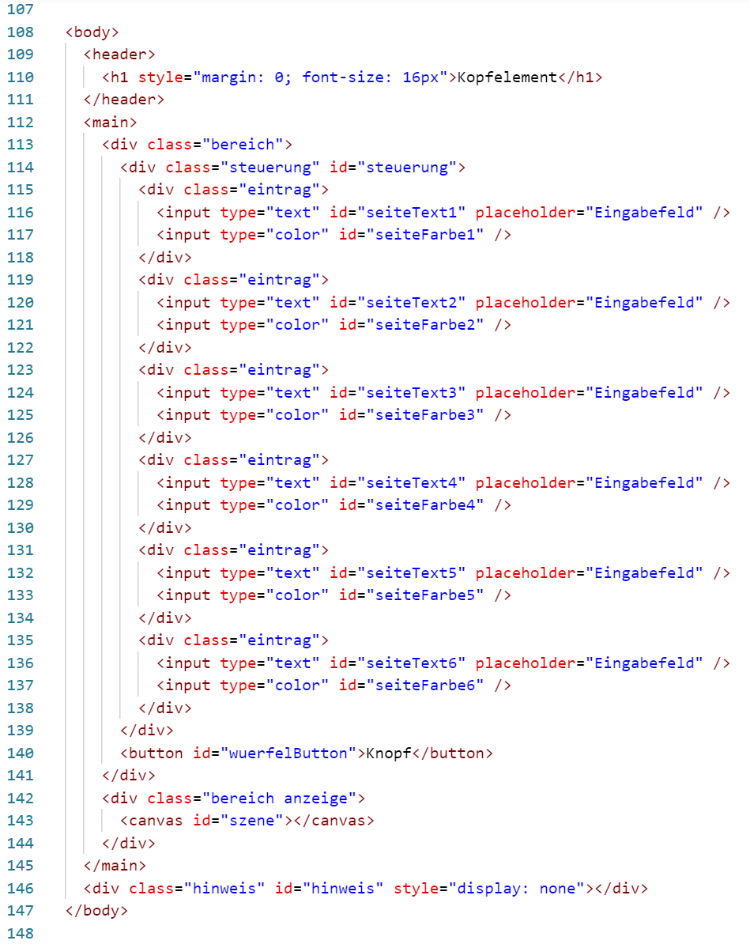
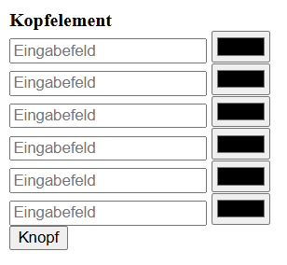
Erste Aufgabe
Notes:
ALS PAUSE EINBAUEN

Slide 6
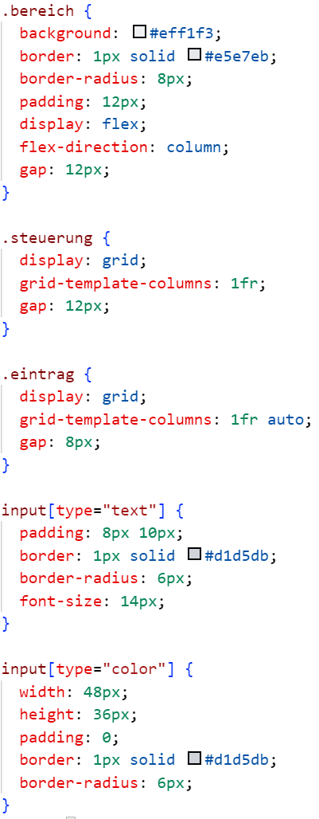
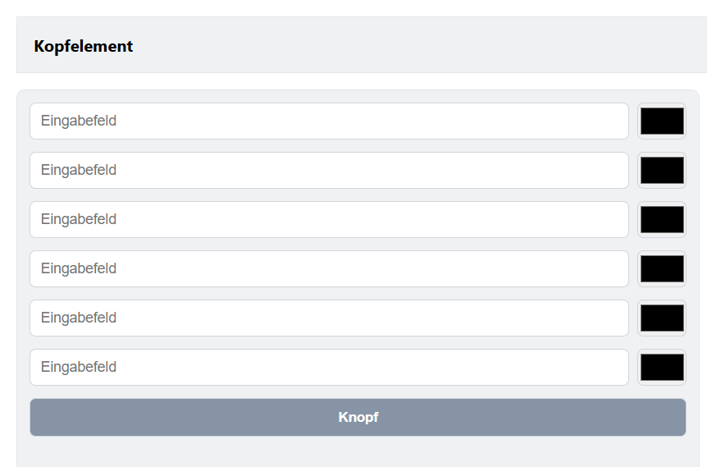
Zweite Aufgabe
Notes:
ALS PAUSE EINBAUEN

Slide 7
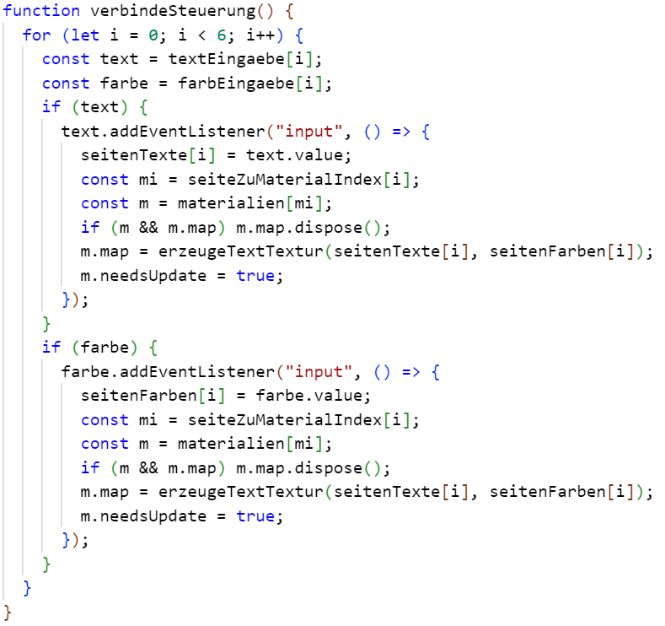
Dritte Aufgabe
Notes:
ALS PAUSE EINBAUEN

Slide 8
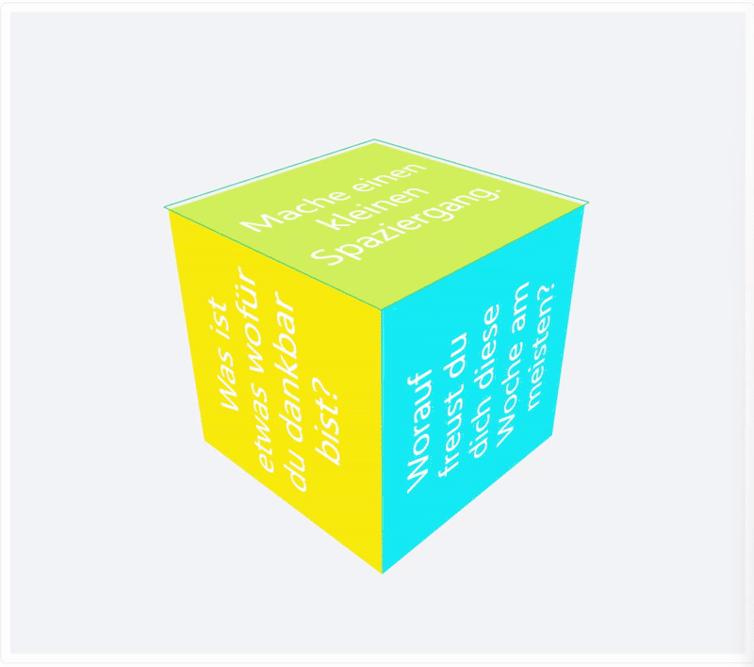
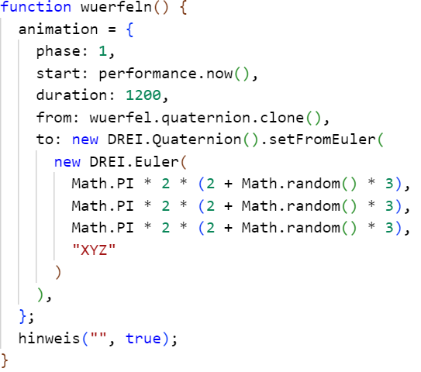
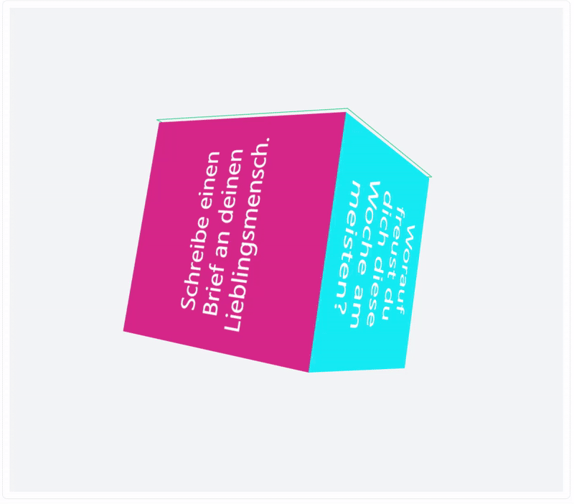
ThreeJS – 3D Programmierung – dritte Aufgabe
Notes:
ALS PAUSE EINBAUEN

Slide 9
Gratitude Journal
Todo
Notes:
ALS PAUSE EINBAUEN

Slide 10

Ende!

